Slide 1



Los actores famosos
más atractivos
De los 90 Hasta hoy
JOSE LUIS

Slide 2
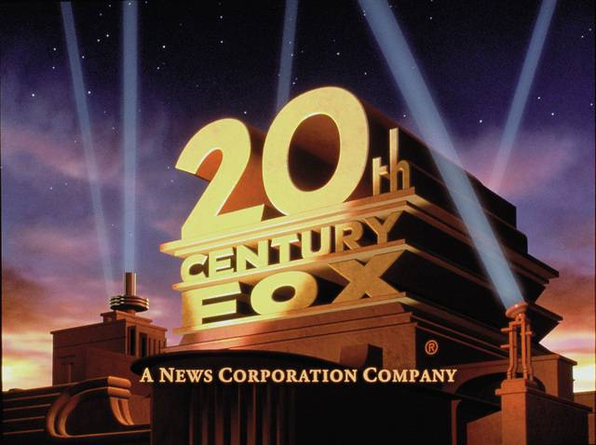

Slide 3
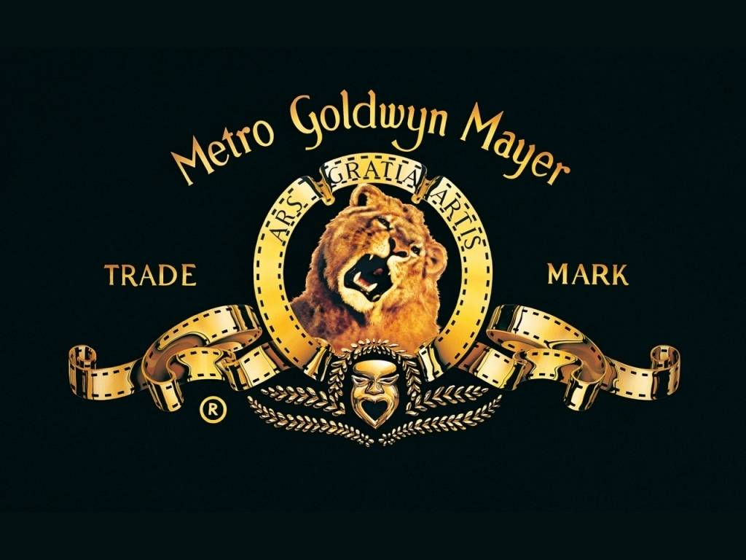

Slide 4

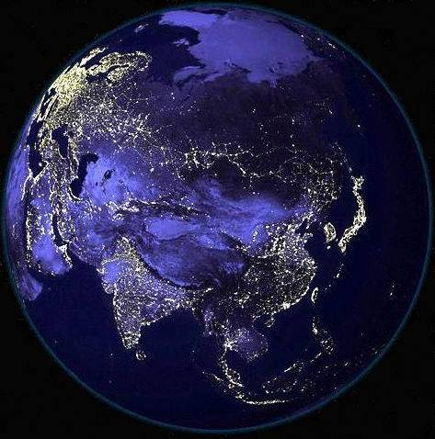


Slide 5
Dicen que el tiempo no perdona, y hace algunas décadas era común ver que muchos hombres mayores de 40 años tenían una apariencia sobria que los hacía lucir mucho más grandes de lo que eran en realidad.
No obstante, ahora las cosas han cambiado, y algunos de los famosos que en los años 90 fueron considerados como los más guapos, han sido agraciados con buenos genes e incluso ahora son más guapos; mientras que en otros se nota la huella del paso del tiempo

Slide 6

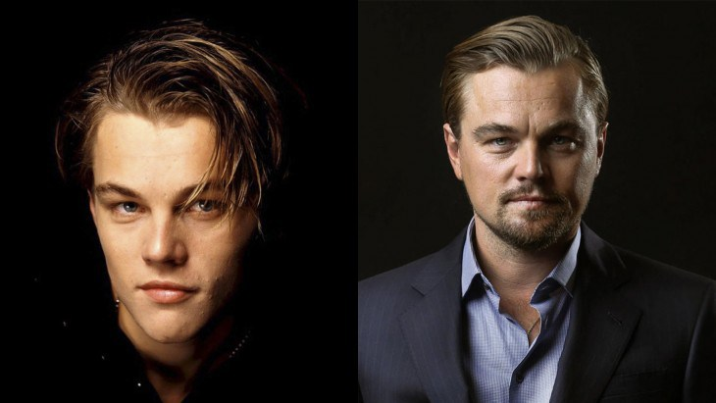
LEONARDO DICAPRIO

Slide 7
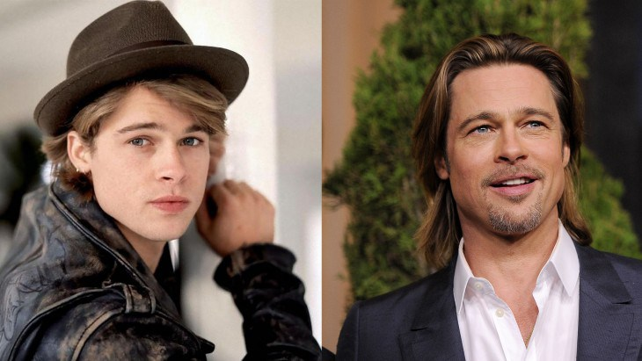
BRAD PITT

Slide 8
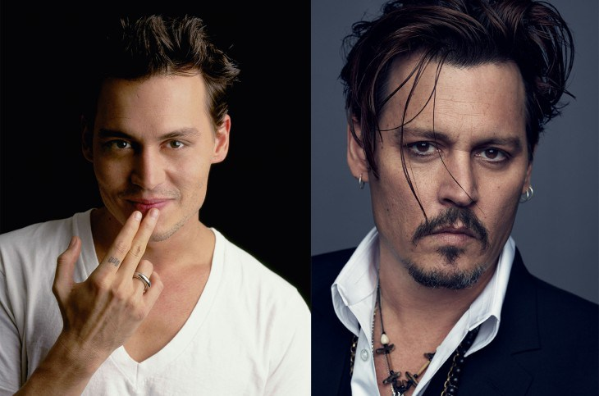
JOHNNY DEPP

Slide 9
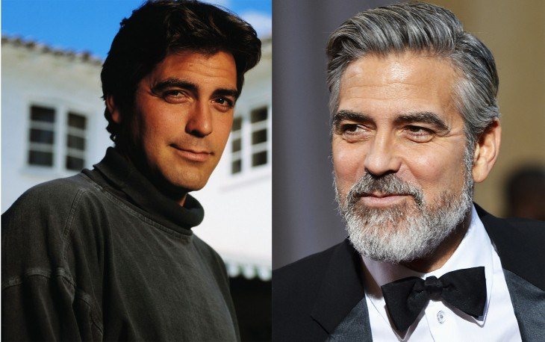
GEORGE CLOONEY

Slide 10
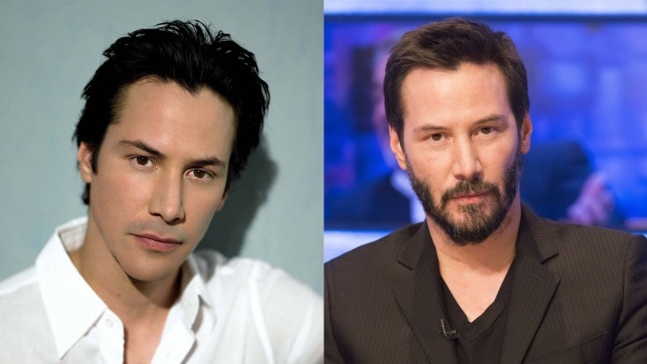
KEANU REEVES

Slide 11
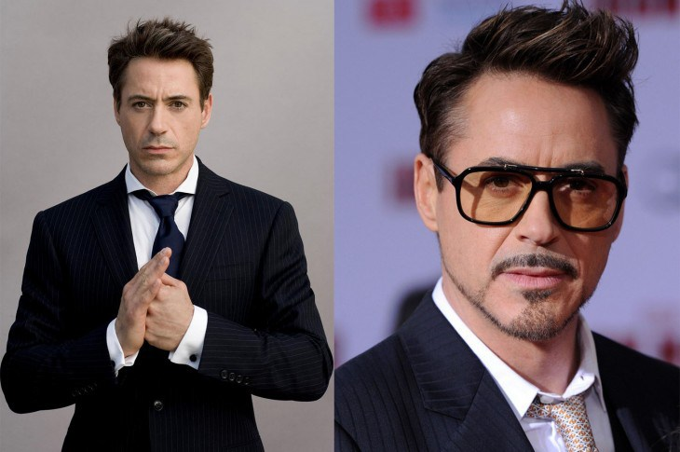
ROBERT DOWNEY JR

Slide 12
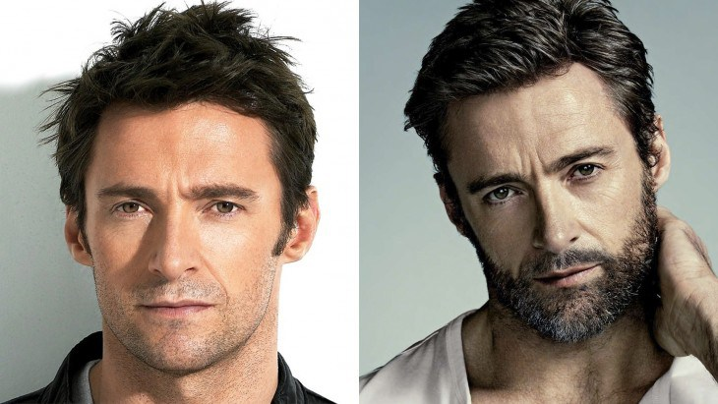
HUG HACKMAN

Slide 13
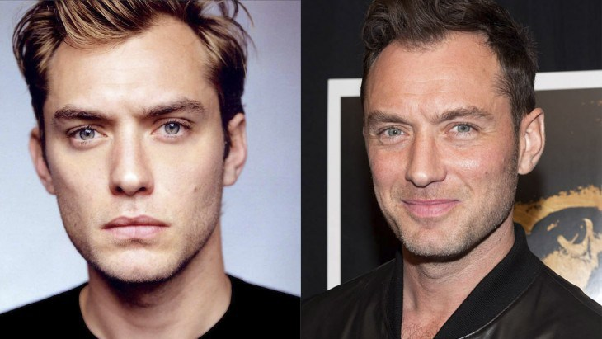
JUDE LAW

Slide 14
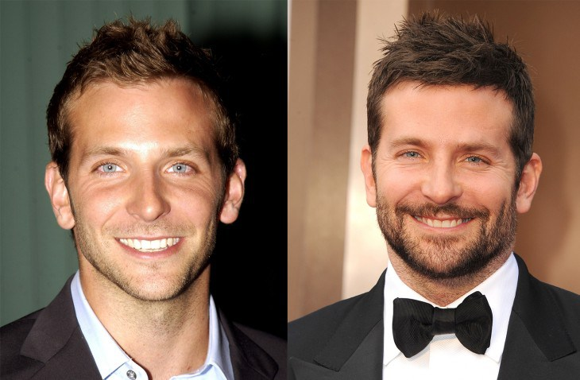
BRADLEY COOPER

Slide 15
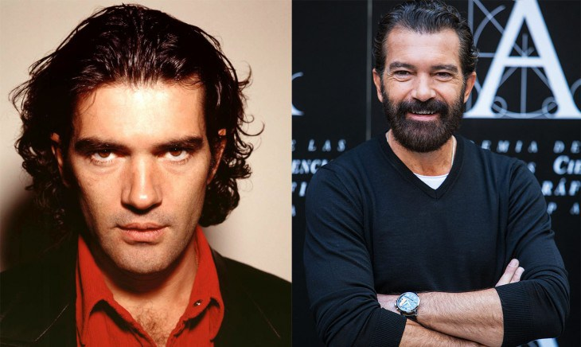
ANTONIO BANDERAS

Slide 16
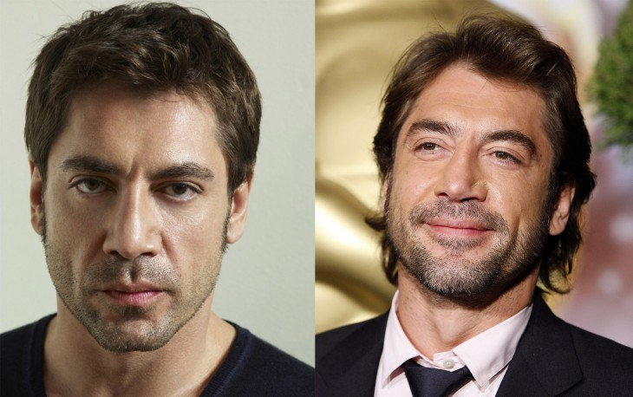
JAVIER BARDEM

Slide 17
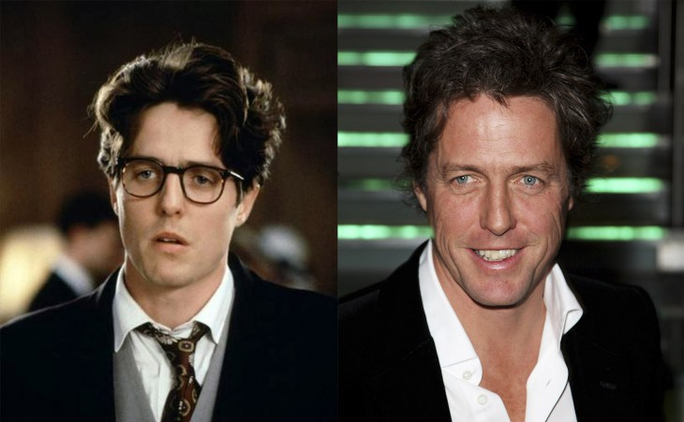
HUGH GRANT

Slide 18
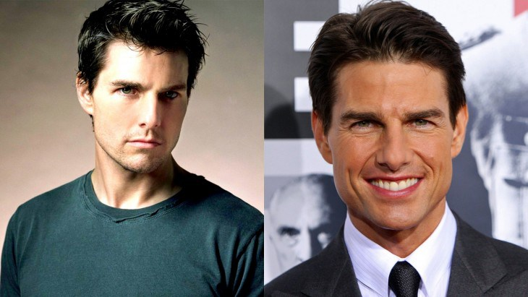
TOM CRUISE

Slide 19
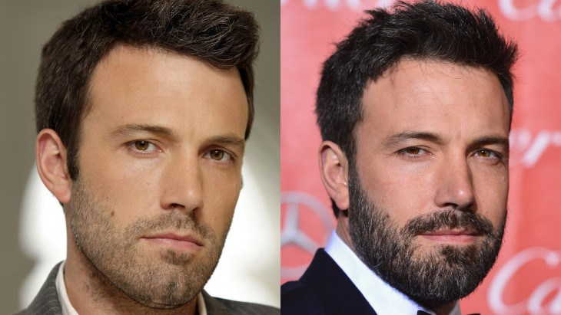
BEN AFFLECK

Slide 20
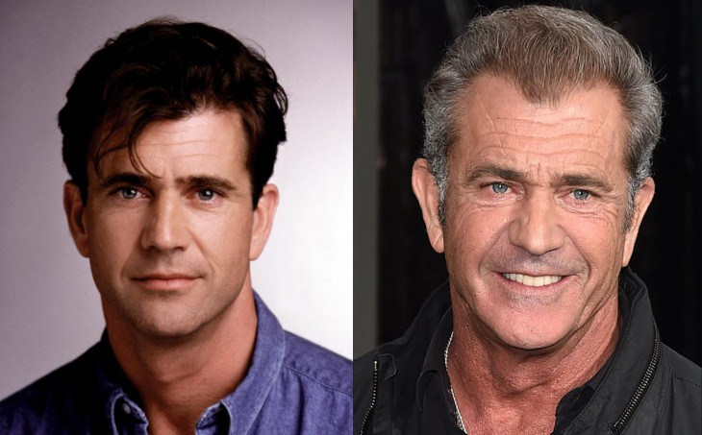
MEL GIBSON

Slide 21
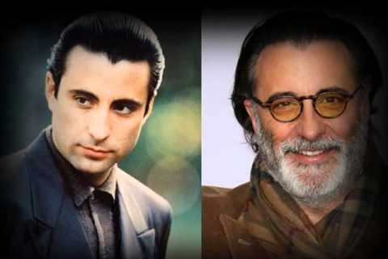
ANDY GARCIA

Slide 22
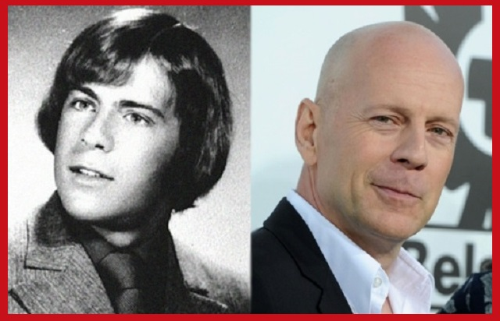
BRUCE WILLIS

Slide 23
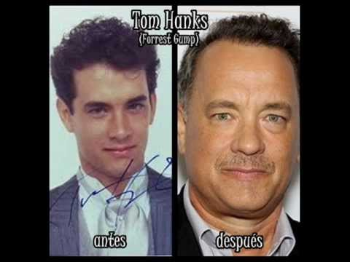

Slide 24
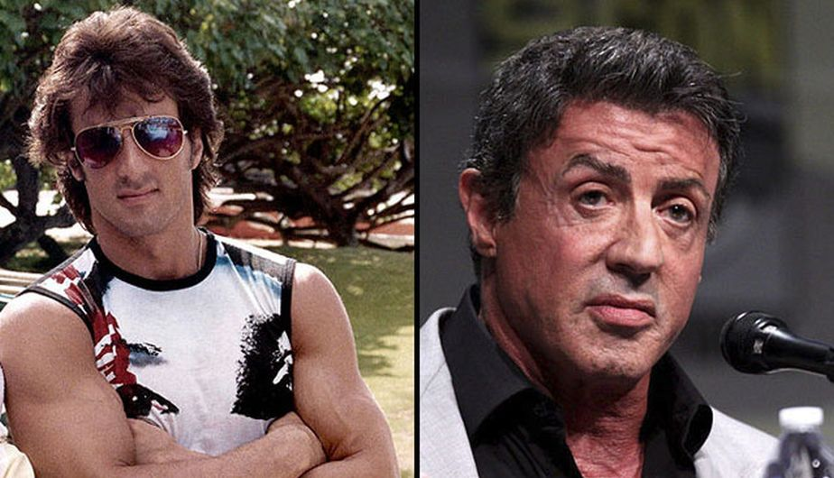
SYLVESTER STALLONE

Slide 25
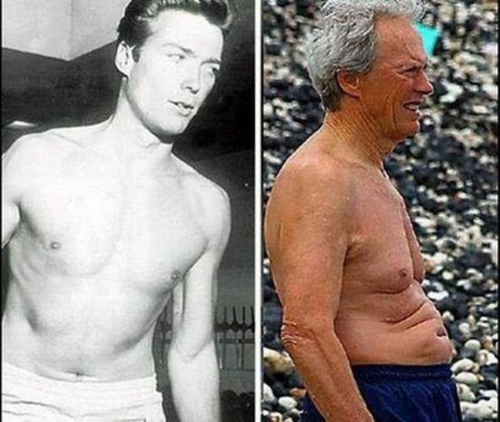
CLINT EASTWOOD

Slide 26
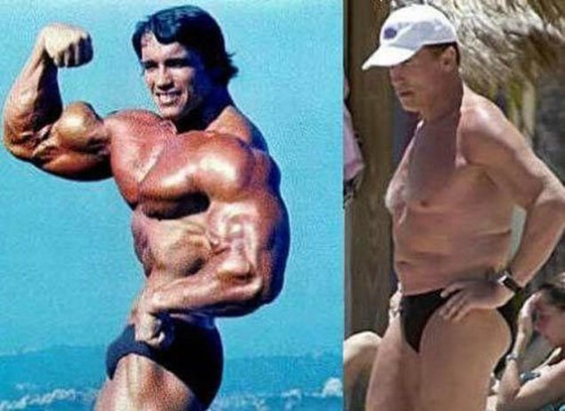
ARNOL SUASENEGER

Slide 27
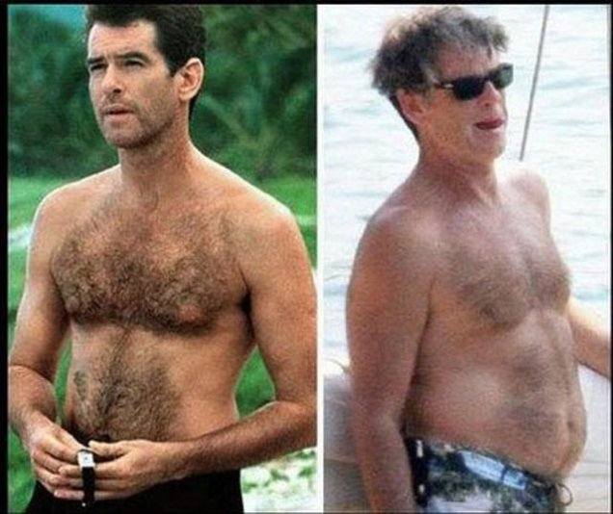
PIERCE BROSNAN

Slide 28
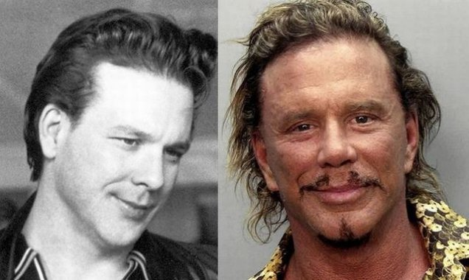
MICKEY ROURKE

Slide 29
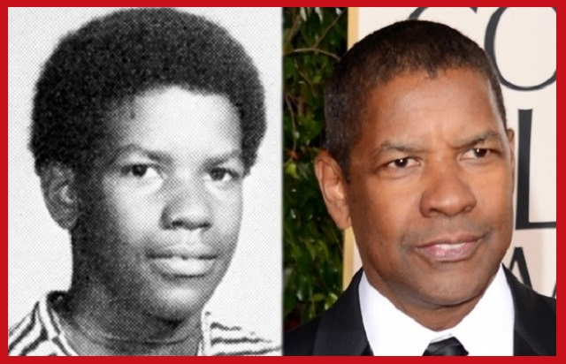
DENZEL WASHINGTON

Slide 30
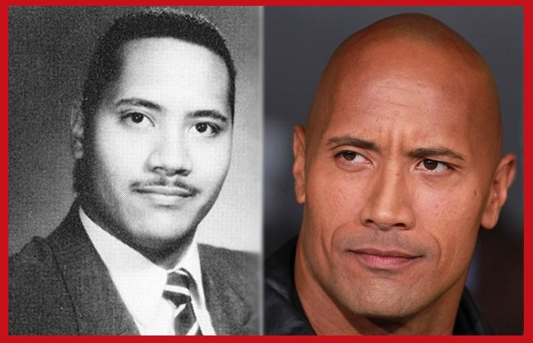
DWAYNE JOHNSON

Slide 31
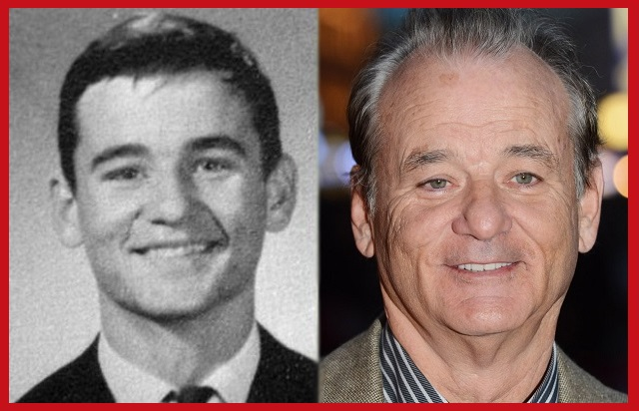
BILL MURRAY

Slide 32
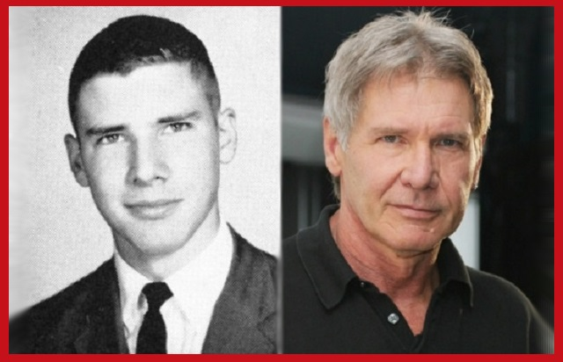
HARRISON FORD

Slide 33
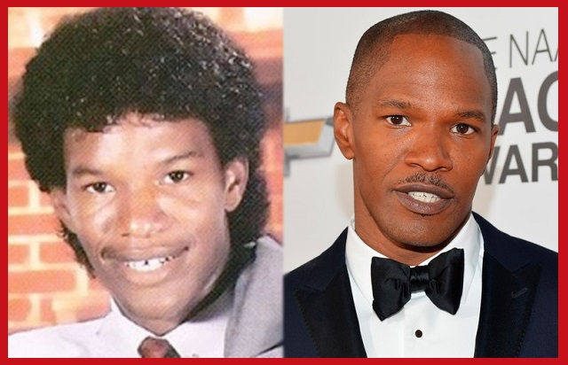
JAMIE FOXX

Slide 34
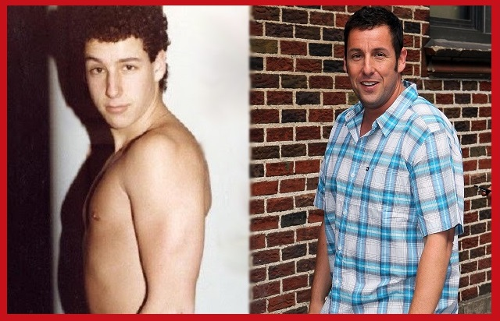
ADAM SANDLER

Slide 35
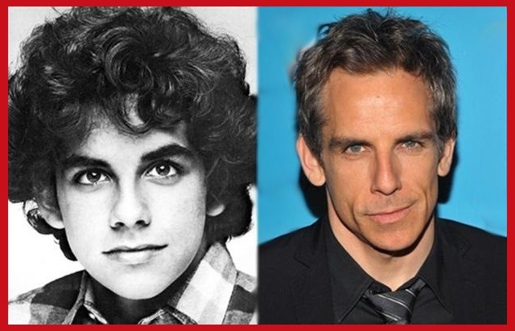
BEN STILLER

Slide 36
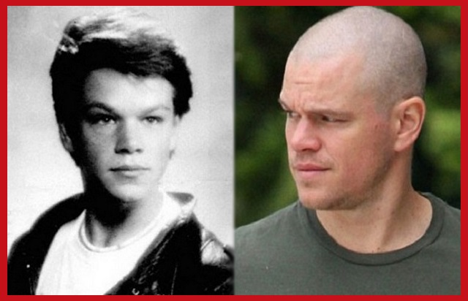
MATT DAMON

Slide 37
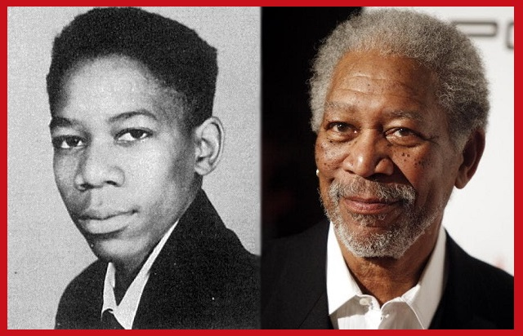
MORGAN FREEMAN

Slide 38
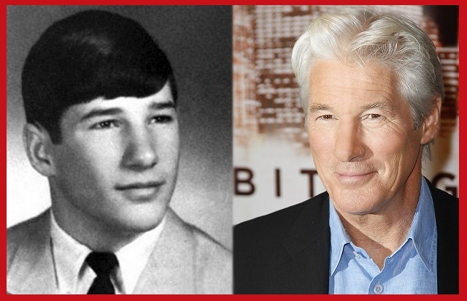
RICHARD GERE

Slide 39
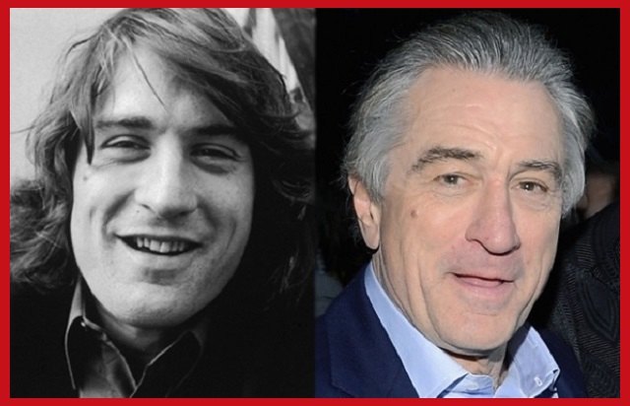
ROBERT DENIRO

Slide 40
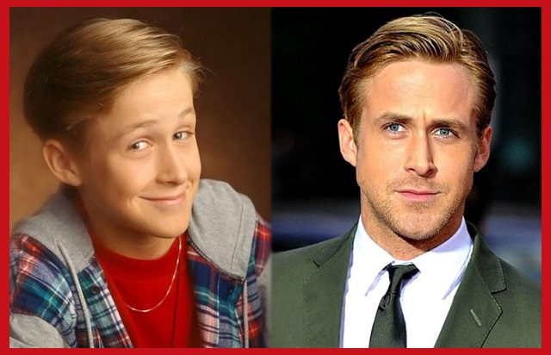
RYAN GOSLING

Slide 41
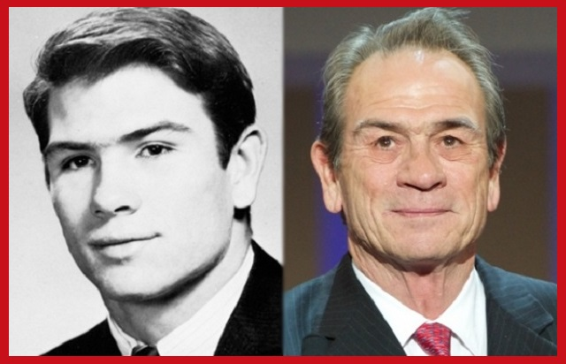
TOMMY LEE JONES

Slide 42
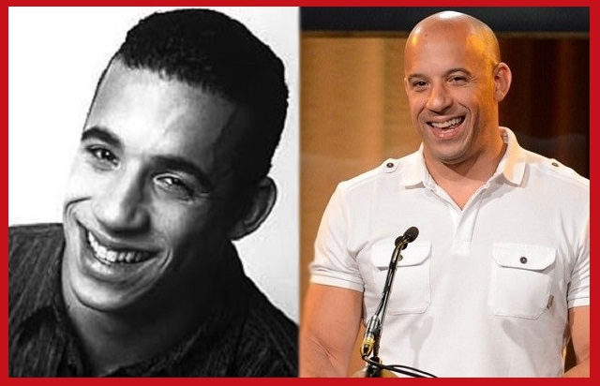
VIN DIESEL

Slide 43
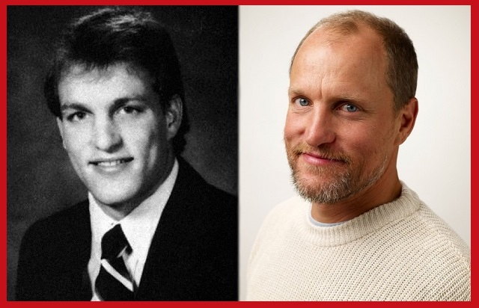
WOODY HARRELSON

Slide 44
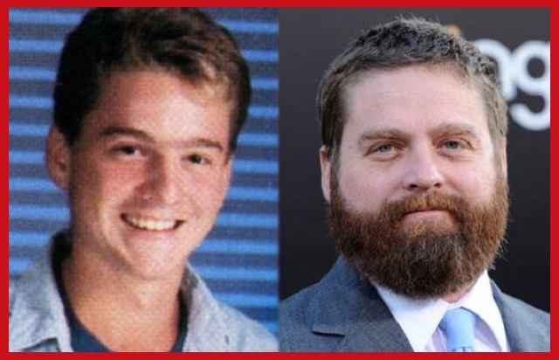
ZACH GALIFIANAKIS

Slide 45
UN FUERTE
ABRAZO
QUE TENGAS
UN BUEN DIA
JOSE LUIS

Slide 46







¿Te ha gustado?
Puedes ver más entrando
Aquí
Además puedes recibir powerpoints en tu correo electrónico suscribiéndote aquí:

